Slide 1
Bütüncül Kanal Stratejisinin İncelenmesi:
Gıda Perakendecisinden Bulgular
Yrd. Doç. Dr. I. Özge Yumurtacı Hüseyinoğlu
İzmir Ekonomi Üniversitesi
İşletme Fakültesi

Slide 2
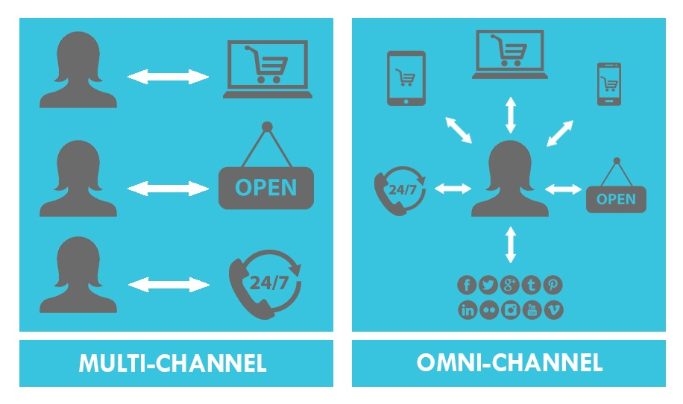
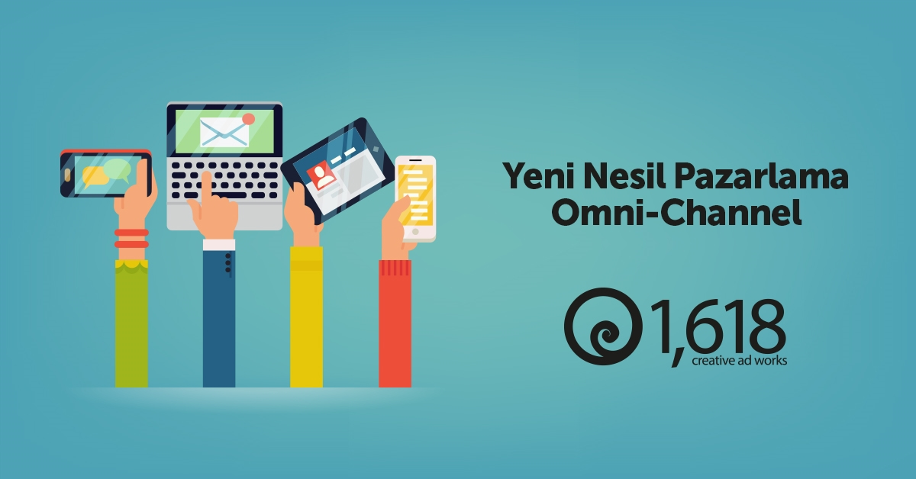
İçerik
Giriş ve çalışmanın amacı
Literatür analizi
Tasarım ve yöntem
Bulgular ve tartışma
Sonuç, öneriler ve kısıtlar

Slide 3

Giriş ve Çalışmanın Amacı
Değişen tüketici beklentileri ve ihtiyaçları
Çoklu kanal ve temas noktası kullanımı
Bütüncül kanal stratejisi (omni-channel)
Bütüncül kanal yönetiminin nasıl uygulandığını incelemek

Slide 4
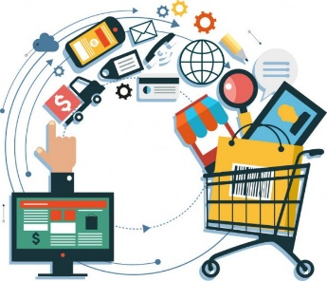
Literatür Analizi
Fiziksel mağaza, çevrimiçi mağaza (online), mobil uygulama, sosyal medya, mesaj, e-posta…
Birden fazla dağıtım kanalına sahip olan perakendeci, çoklu dağıtım kanalı stratejisini benimsemekte (Levy ve Weitz, 2001) ve kanallarının birbirini olumsuz etkilemesini önlemeyi hedeflemektedir (Tang ve Xing, 2001).
Hücresel mobil aboneliği ve internetin cep telefonunda kullanılmaya başlanmasıyla ortaya çıkan dijital kanal (Burton ve Soboleva, 2011) son kullanıcıların kesintisiz alışveriş tecrübesi yaşamak istemelerindeki en önemli faktörlerden biri olmuştur.

Slide 5
Literatür Analizi
Çoklu kanal stratejisinden bütüncül kanal stratejisine geçiş gözlenmektedir (Piotrowicz ve Cuthberston, 2014).
Bütüncül kanal yönetimi; “çok sayıda mevcut kanalın ve müşteri temas noktalarının, kanallar arasında ve kanalların bütüncül performansının müşteri tecrübesini en iyileyecek şekilde sinerjetik yönetimi” olarak tanımlanmaktadır (Verhoef vd., 2015 s.3).
Bütüncül kanal stratejisinde perakendeci veriyi kontrol ederek müşterinin satın almasını birçok kanal aracılığıyla yönlendirmeye ve artırmaya çalışmaktadır (Beck ve Rygl, 2015).

Slide 6
Literatür Analizi
Bütüncül kanal yaklaşımı sayesinde, müşteriler belirli bir kanala bağlı kalmaksızın bağımsız ve kesintisiz olarak alışveriş yapabilmekte ve ürün bulunabilirliğine ulaşmaktadırlar (Kozlenkova vd., 2015).
Bütüncül kanal stratejisinin en önemli avantajlarından biri ise farklı ihtiyaçları olan müşterilere hizmet sağlayabilmesidir (Bell vd., 2013).
Bütüncül kanal müşterisi tek bir satınalma işlemi esnasında birçok farklı kanaldan bütünleşik olarak yararlanmaktadır (Li vd., 2015).

Slide 7

Tasarım ve Yöntem
Keşifsel araştırma
Gıda perakendecisi
Nitel araştırma, odak grup yöntemi
Şubat-Mart 2016

Slide 8
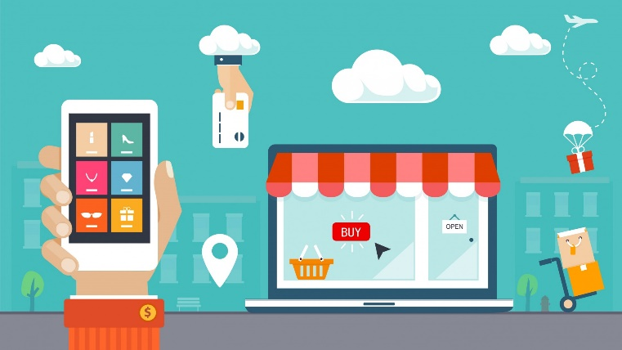
Yöntem ve Analiz
70 dakika
8 katılımcı; pazarlama, tedarik zinciri, iş geliştirme, proje yönetimi
Açık ve eksensel kodlama
Çeşitli veri kaynakları, pazar araştırma raporları
Bütüncül kanal stratejisinin uygulanmasında ve yönetilmesinde etkili dört ana tema ve alt kategoriler

Slide 9
Bulgular
Bütüncül Kanal Stratejisi
Perakendeci bakış açısı
Perakendecinin tüketici bakış açısı
Büyük veri ve temas noktaları
Lojistik ve optimizasyon

Slide 10
Bulgular
Bütüncül Kanal Stratejisinin Uygulanması ve Yönetilmesi
Ürün çeşitliliği
Dijital ve fiziksel mağaza yönetimi
Süreç yönetimi
Gelişmiş bilgi teknolojileri
Veri yönetimi
Rekabet

Slide 11

Perakendeci Bakış Açısı
Birçok farklı temas noktası kullanarak aynı davranış biçimiyle ulaşabilme...
Perakendeciye göre bütüncül kanal stratejisi perakende sektöründe rekabet edebilmek için zorunlu hale gelmiştir.
Perakendecinin bütüncül kanal stratejisini uygulayabilmesi için müşterilere istedikleri ürünlerin stokta var olup olmadığını önceden kontrol fırsatı verebilmeleri ve ürün teslim almada birden fazla teslimat noktası imkanı sağlamaları gereklidir.

Slide 12
Perakendeci Bakış Açısı
Fiziksel mağaza ve dijital kanallarda aynı ürün çeşitliliğin, fiyat ve indirimlerin olması
Bütüncül kanal stratejisi, farklı ihtiyaç ve beklentilere sahip çevrimiçi ve çevrimdışı tüm müşterilere hizmet etmesi

Slide 13
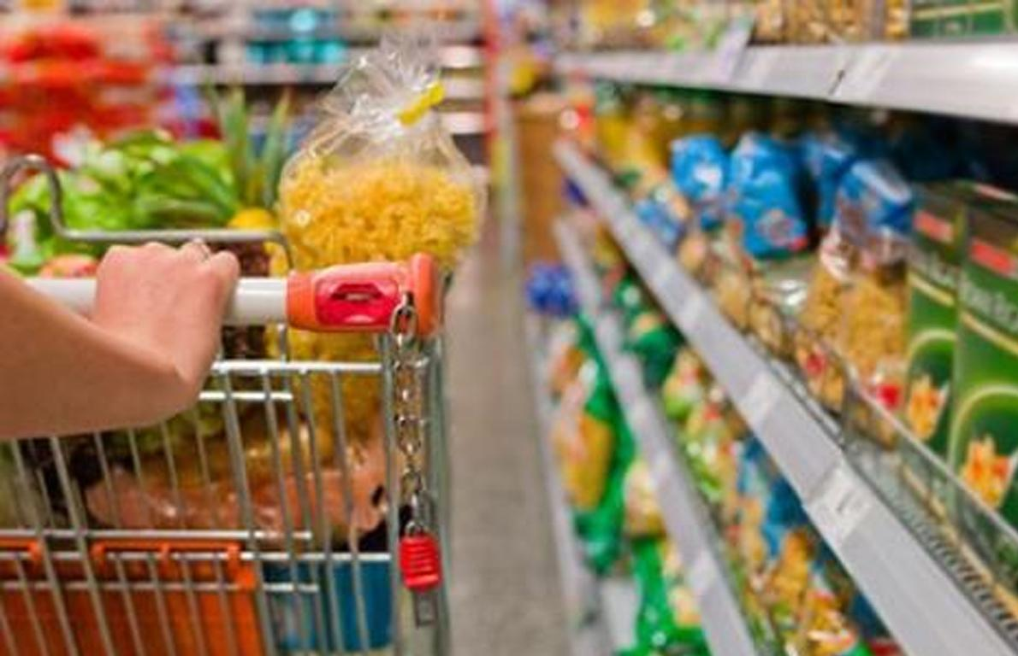
Perakendecinin Tüketici Bakış Açısı
Tüketici hangi kanalı kullanırsa kullansın hepsinde tanınmayı, geçmiş alışverişlerine göre ilgili indirimleri kullanabilmeyi ve perakendeci bünyesinde devam eden her türlü kampanyadan mutlaka haberdar olmayı gerektirmektedir.
Müşteriye hızlı, kesintisiz ve bütçesine uygun alışveriş deneyimi yaşatma
Perakendeci bunların sağlanabilmesi için gelişmiş bilgi teknolojilerini kullanmakta ve müşteri sadakat kartından elde edilen verileri analiz etmektedir.

Slide 14

Büyük Veri ve Temas Noktalarının Rolü
Büyük verinin analizine göre müşterinin en çok kullandığı ve cevap verdiği temas noktaları aracılığıyla ağırlıklı olarak dijital ortamda müşteriye ulaşabilmekte ve kanalların satış performansları artırılabilmektedir.
Tüketicilerin tercihlerine göre tüketiciye farklı kampanyalar sunma

Slide 15

Lojistik ve Optimizasyonun Rolü
Bütüncül kanal stratejisinin uygulanabilme başarısı tüm kanalların etkin yönetimine bağlı olduğu için, perakendecilerin ürünleri en iyi maliyet seviyesiyle kanallarda dağıtımı şarttır.
Düşük kar marjını koruyabilmek ancak gelişmiş lojistik ve etkin süreç yönetimine bağlıdır.
Lojistik ve optimizasyon yönetimi için tüm tanımlı iş süreçleri kontrol edilmekte ve gerekli görülen iyileştirmeler yapılarak etkin kaynak yönetimi ve müşteri hizmetleri sağlanmaktadır.

Slide 16
Sonuç ve Öneriler
Bütüncül kanal stratejisinin uygulanabilmesi için;
  verinin etkin kullanımı (Zhang vd., 2010),
  farklı müşterilerin beklentilerinin karşılanması (Bell vd., 2013),
  kesintisiz alışveriş tecrübesi sağlanmalı (Panigrahi, 2013; Kozlenkova vd., 2015)
  müşterinin kanallar arasında bağımsız olarak hareket edebilmesi (Beck ve Rygl, 2015) gereklidir.
Bütüncül kanal stratejisinin uygulanabilmesi ve yönetilebilmesi için büyük veri, lojistik ve optimizasyonun gerekliliğini ortaya çıkarılmıştır.

Slide 17
Sonuç ve Öneriler
Perakendecilikte gelişme teorisi ve perakende formatı yaşam döngüsü teorisi
Bütüncül kanal stratejisinin değişen perakende formatlarının bir sonucu olduğunu ve yeni perakende formatlarının artık sadece fiziksel mağazalara bağlı olmadığını, dijital kanalların da en az fiziksel kanallar kadar önemli olması

Slide 18
Araştırmanın Kısıtları
Sadece organize gıda perakendecisiyle ilgili bulgular
Yalnızca odak grup yönteminin kullanılması
Tüketicilerin ve kanaldaki diğer üyelerin de bütüncül kanal stratejisinden nasıl yararlandıklarını belirleme

Slide 19
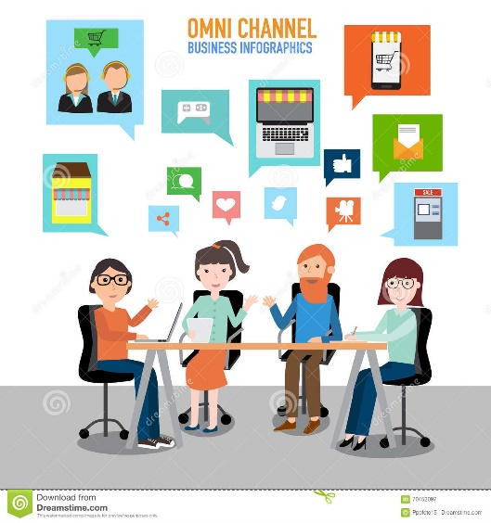
Gelecek Araştırmalar
Bütüncül kanal stratejisi perakendeci türlerine göre nasıl değişmektedir?
Tüketiciler bütüncül kanal stratejisinden ne algılamakta ve beklemektedirler?
Perakende tedarik zincirinde yer alan üyelerin bütüncül kanal yönetiminde rolleri nelerdir?

Slide 20

İlginize teşekkür ederim…

